Slide 1

Tema 2 – Metodología de trabajo de un proyecto de DS
Máster en Big Data
Data Science & Advanced Analytics
Montse Llos i Bombardó

Slide 2
0.- Recordatorio
Algoritmos Supervisados de Clasificación
Distintos algoritmos de supervision:
Decision Tree
Naïve Bayes
Knn
Logistic Regression
SVM
Evaluación modelo resultante
Para evaluar:
Training&Test set
Confusion Matrix
AUC Curve
Notes:
Explicar en general qué son los supervisados, poner ejemplos si hace falta. Después se explica un ejemplo.

Slide 3
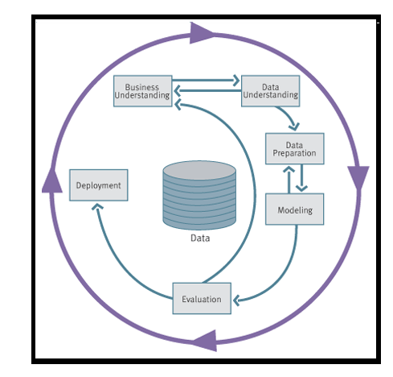
1.- Metodología de trabajo
Fases de un Proyecto CRISP-DM
Cross Industry Standard Process for Data Mining
Comprensión del negocio
Comprensión de los datos
Preparación de los datos
Modelado
Evaluación
Despliegue
Notes:
Overfitting: Repasar variables. Algunas correlacionadas con la salida?
Underfitting: Faltan variables o datos de entrenamiento
http://www.aprendemachinelearning.com/que-es-overfitting-y-underfitting-y-como-solucionarlo/

Slide 4
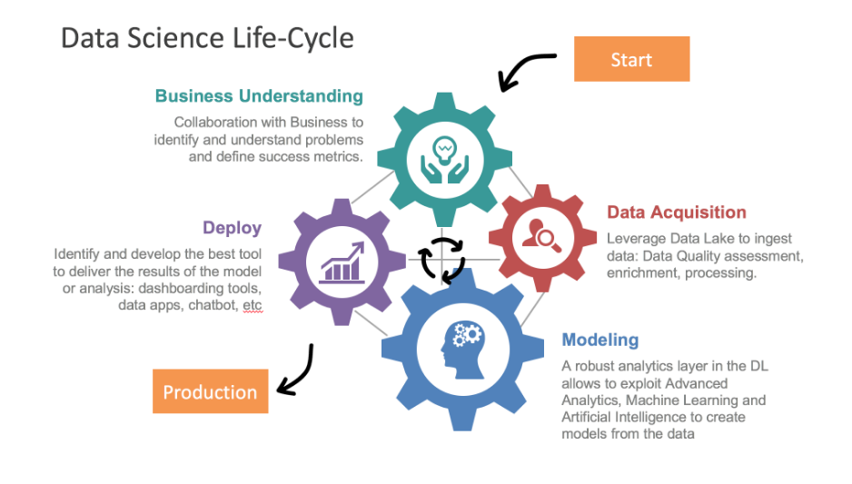

Slide 5
2.-Comprensión del negocio
Objetivos y requerimientos desde una perspectiva no técnica
Establecimiento de los objetivos del negocio
Contexto inicial, objetivos, criterios de éxito
Evaluación de la situación
Inventario de recursos, requerimientos, supuestos, terminologías propias del negocio,…
Establecimiento de los objetivos de la minería de datos
Objetivos y criterios de éxito
Generación del plan del proyecto
Plan, herramientas, equipo y técnicas
Notes:
Eps! Muchas veces no saben qué quieren!!

Slide 6
3.-Comprensión de los datos
Familiarizarse con los datos teniendo presente los objetivos del negocio
Recopilación inicial de datos
Internos
Externos
Descripción de los datos
Exploración de los datos
Verificación de calidad de datos
Notes:
Eps! Muchas veces no puedes disponer de todos los datos ya que otro dpto. te dice con qué datos puedes trabajar…
Brainstorming para datos externos. Ideas locas

Slide 7

4.- Preparación de los datos
Obtener la vista “minable” o dataset
Selección de los datos
Limpieza de datos
Construcción de datos
Integración de datos
Formateo de datos
Dos conceptos
Feature Engineering
Feature Selection
80%
Notes:
https://towardsdatascience.com/understanding-feature-engineering-part-1-continuous-numeric-data-da4e47099a7b

Slide 8
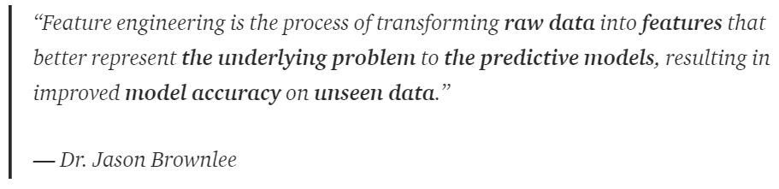
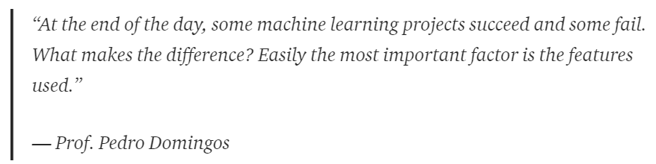
4.- Preparación de los datos
Feature Engineering

Slide 9

4.- Preparación de los datos
Feature Selection
Los atributos que uses en el entrenamiento de tus modelos de Machine Learning tienen una influencia muy alta sobre el rendimiento final obtenido
El número de atributos influye en el rendimiento de training
¿Cómo seleccionarlos?
Correlaciones
Forward Selection
Backward Elimination
PCA
Notes:
https://towardsdatascience.com/feature-selection-techniques-in-machine-learning-with-python-f24e7da3f36e
https://stats.stackexchange.com/questions/2691/making-sense-of-principal-component-analysis-eigenvectors-eigenvalues
Explicar ejemplo vino

Slide 10
4.- Preparación de los datos
¿Cómo hacer limpieza de datos?
Tratamiento de NULLS
Eliminar registros con nulos ?
Eliminar atributo ?
Rellenar ?
Blancos
Not Especified
Medias,…
Distribución de valores | Ruido
Granularidad de los datos
Ej: Fechas!
Atributos irrelevantes
Atributos relacionados con la predicción

Slide 11
4.- Preparación de los datos
Tipos de datos
Numéricos
Continuos
Discretos
Bins (o rangos)
Textos
Categorical Data
Boolean
SI/NO 0/1 CHURN/NO CHURN
Fechas

Slide 12
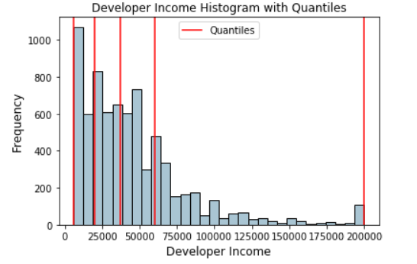
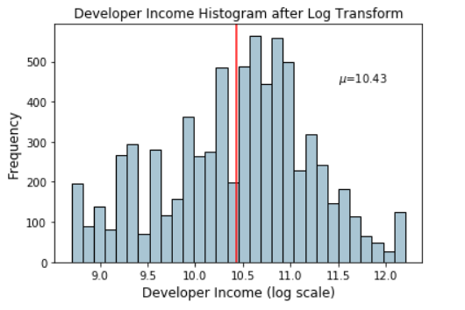
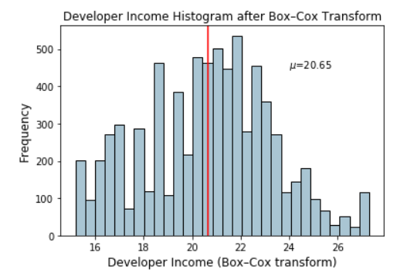
4.- Preparación de los datos
Transformación de datos numéricos
Logarítmica / Box-Cox
En distribuciones sesgadas
Normalizaciones
Para trabajar con rangos semblantes con todos los inputs y que ninguna columna eclipse las demás
Notes:
Las transformaciones logarítmicas son útiles cuando se aplican a distribuciones sesgadas, ya que tienden a expandir los valores que caen en el rango de magnitudes más bajas y tienden a comprimir o reducir los valores que caen en el rango de magnitudes más altas => Conseguir una distribución más gaussiana

Slide 13
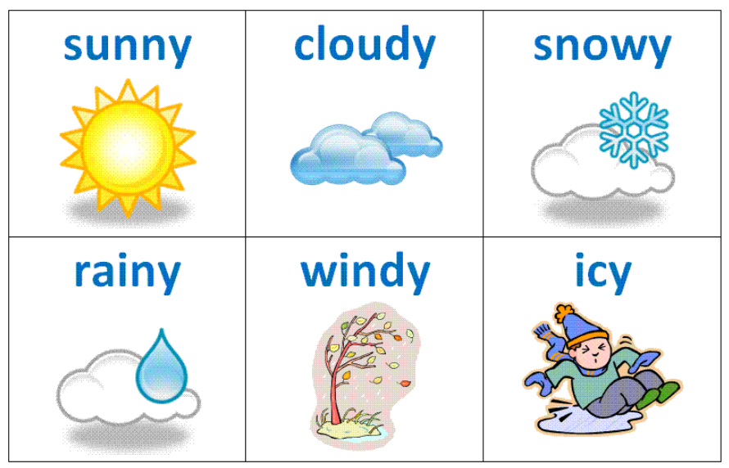
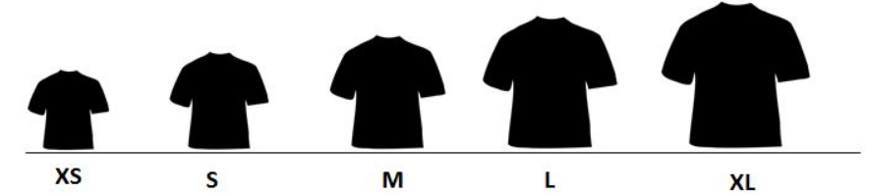
4.- Preparación de los datos
Transformación de datos categóricos
Los datos categóricos pueden ser nominales u ordinales
Nominales Ordinales
Notes:
https://towardsdatascience.com/understanding-feature-engineering-part-2-categorical-data-f54324193e63

Slide 14
5.- Modelado
Aplicar las técnicas de minería de datos a los dataset
Selección de la técnica de modelado
Diseño de la evaluación
Construcción del modelo
Evaluación del modelo

Slide 15
6.- Evaluación
De los modelos de la fase anteriores para determinar si son útiles a las necesidades del negocio
Evaluación de resultados
Revisar el proceso
Establecimiento de los siguientes pasos o acciones

Slide 16
6.- Metodología - Evaluación
Overfitting
Best practice:
Ignora los errores de training
Focalízate en el error de test
Si no consume tiempo o el dataset es pequeño
Usa cross-validation
Sino 80/20 Split para dataset mayores

Slide 17
7.- Despliegue
Explotar utilidad de los modelos, integrándolos en las tareas de toma de decisiones de la organización
Planificación de despliegue
Planificación de la monitorización y del mantenimiento
Generación de informe final
Revisión del proyecto

Slide 18
8.- Resumen
Metodología de trabajo
Comprensión del negocio
Comprensión de los datos
Preparación de los datos
Limpieza
Feature Engineering
Normalización?
Feature Selection
PCA, Forward Selection, Backward Elimination, Correlaciones
Modelado
Evaluación
Overfitting/ Underfitting
Unbalanced Data
Despliegue

Slide 19
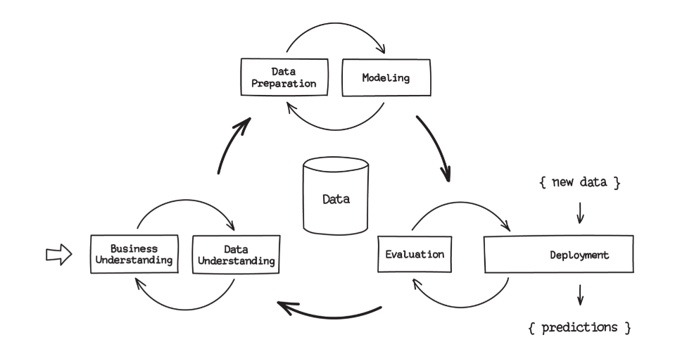
8.- Resumen

